Slide 1




Welkom bij de
Open Dag!
Presentatie De Campus

Slide 2


Slide 3
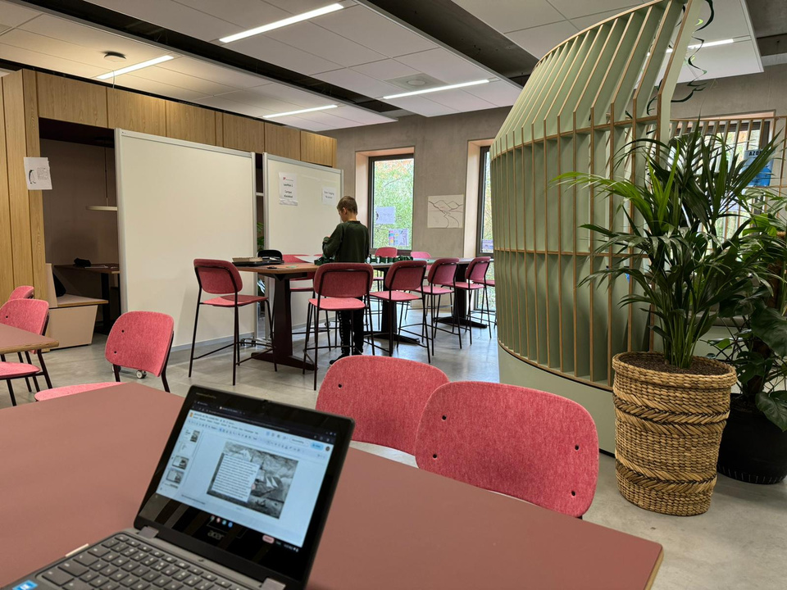
Waarom De Campus?
  Keuzevrijheid
    Kies een onderwijsvorm die bij je past.
  Soepele overgang tussen PO en VO
    Dankzij een leercoach en een veilige huiskamer.
  Motivatie en betekenisvol leren
    Aansluiting bij de belevingswereld van jou als leerling.
Bij ons in school kies je wat het beste bij jou past!
Notes:
Elk kind is anders. Door De Campus binnen het SCE te introduceren, creëren we keuzevrijheid voor leerlingen. Op deze manier kan elk kind binnen onze school voor een onderwijsvorm kiezen die bij hem/haar past.
Soepele overgang tussen PO en VO, door het werken met een leercoach en een veilige huiskamer.
Intrinsieke motivatie voor leren ‘triggeren’, door aan te sluiten op de belevingswereld van het kind in de wereld van nu en door betekenisvol te leren.

Slide 4
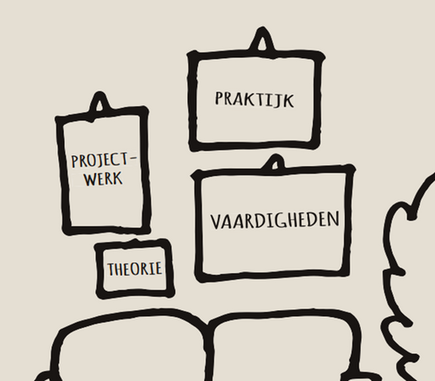
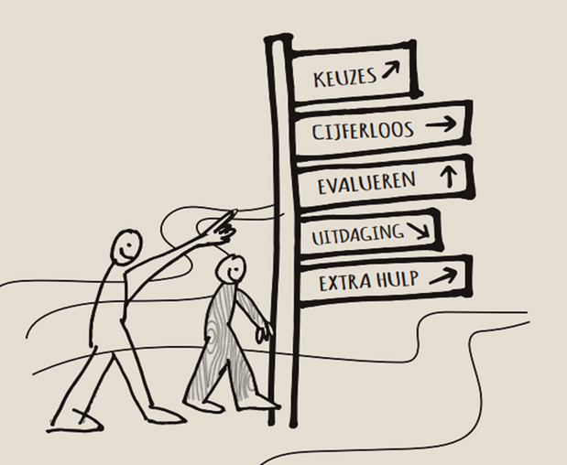
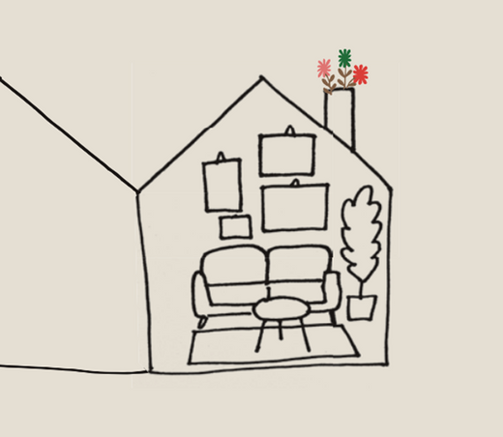
Wat is anders op De Campus?
Huiskamer
Docenten
Geen cijfers
Thematisch leren
Eigenaarschap
Heterogene klassen

Slide 5
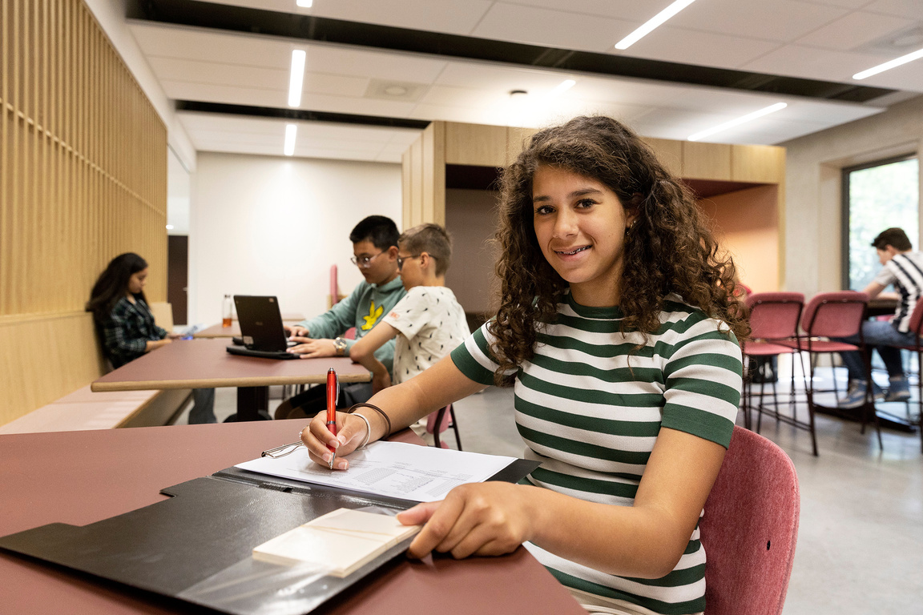
Wat is hetzelfde bij De Campus?
  Dezelfde leerstof als andere Nederlandse opleidingen op een andere manier aangeboden.
  Je stroomt door naar de bovenbouw zoals alle andere leerlingen.
  Voldoet net als regulier onderwijs aan eisen van de onderwijsinspectie:
    Alle kerndoelen (SLO-doelen) worden behandeld.
    Leerlingen worden gevolgd in hun ontwikkeling.
    Verplicht aantal uren per schooljaar.
    Je volgt dezelfde examens en behaald hetzelfde diploma.
Notes:
Net als bij alle andere scholen in Nederland verdiep je je in dezelfde stof die iedereen in de onderbouw aangeboden krijgt. Alleen de manier waarop we deze aanbieden is anders.
Je stroomt dus gewoon door naar de bovenbouw, net als alle andere leerlingen.
De Campus voldoet net als regulier onderwijs aan de eisen van de onderwijsinspectie:
Alle kerndoelen (SLO-doelen) worden behandelend;
Leerlingen worden gevolgd in hun ontwikkeling;
Verplicht aantal uren naar school per schooljaar;
Dezelfde examens worden afgelegd;
Hetzelfde diploma wordt behaald.

Slide 6

De Campus highlights
  Nieuwe onderbouwafdeling bij het Stedelijk College Eindhoven.
  2 leslocaties:
    Oude Bossche Baan en Henegouwenlaan.
  Werken in de praktijk en uitdaging in theorie.
  Inspiratiedocenten en leercoaches.
  Persoonlijke groeidoelstellingen en einddoelen.
  Projecten & thema’s.
  Alle niveaus bij elkaar:
    vmbo-b, vmbo-k, vmbo-gl, mavo/vmbo-t, havo en vwo - niveau.
  Geen cijfers, wel groei.
  Vrijheid binnen kaders.

Slide 7
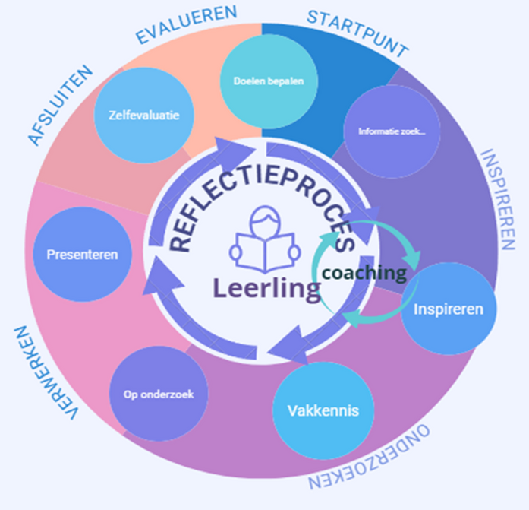
De Campus units
Leerproces
Op De Campus werken we in Units. Daarin wordt vakoverstijgend aan verschillende thema's gewerkt.
De leerling wordt geïnspireerd en ondersteund door vakdocenten.
In een constant proces van reflectie evalueert de leerling samen met de leercoach, wat de leerling in staat stelt op het hoogst haalbare niveau te werk te gaan.

Slide 8

Welke vakken volg je in leerjaar 1?
Campusuren
  Coaching
  Biologie
  Aardrijkskunde
  Geschiedenis
Moderne vreemde talen
  Frans
  Duits
  Spaans
Skillslabs
  Creativelab
  Multimedialab
  Foodlab
  Sportslab
  Greenchoicelab
  Onstagelab
  Technolab
Kernvakken
  Nederlands
  Engels
  Wiskunde
Kunst, cultuur
& praktijk
  Tekenen
  Drama
  Muziek
  Geschiedenis
  Sport & bewegen
  Techniek
  Natuurkunde
  Scheikunde

Slide 9
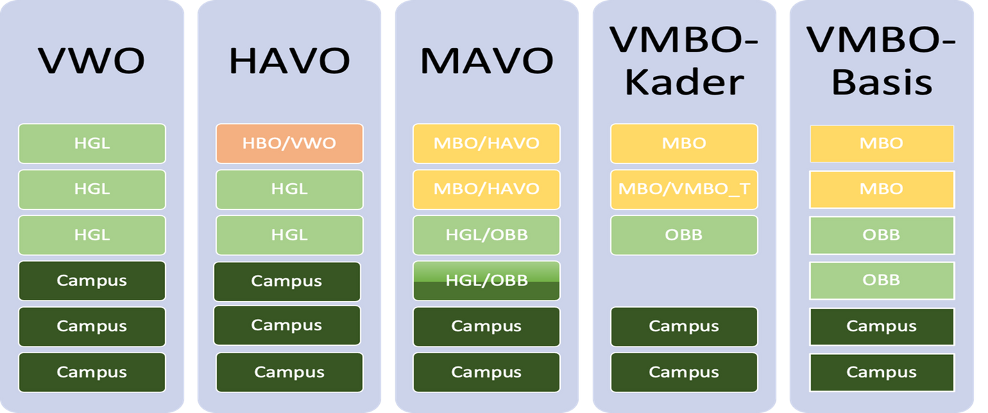

Doorstroom naar de bovenbouw
Leerjaar
6
5
4
3
2
1
Leerjaar
6
5
4
3
2
1

Slide 10


Is De Campus iets voor jou?
Ben jij:
Of wil jij liever:
  Nieuwsgierig en onderzoekend?
  Projectmatig ingesteld?
  Zelfstandig?
  In voor samenwerking?
  Goed in plannen?
  Extra gemotiveerd en op zoek naar meer uitdaging?
  Praktisch en theoretisch ingesteld?
  Werken met duidelijke regels en een vaste planning?
  Soms een duwtje krijgen om te beginnen?
  De tijd nemen om dingen goed te begrijpen?
  Werken zoals iedereen, op dezelfde manier?
  Hebben dat de docent je vertelt hoe je het moet doen?
Kies dan voor De Campus!
Kies dan voor een andere opleiding!

Slide 11
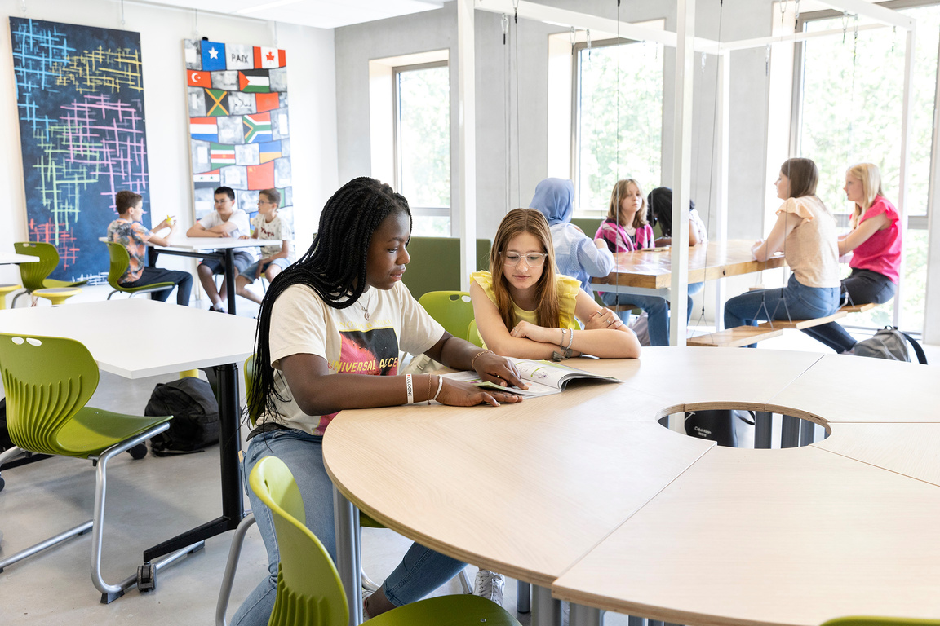

Aanmelden bij De Campus?
Procedure
  Meld je aan via LDOS (www.ldos.nl) tijdens de centrale aanmeldweek.
  Geef drie voorkeursscholen in volgorde van voorkeur aan.
  Twee verschillen voor aanmelding bij De Campus
    1. Je komt langs voor een persoonlijk gesprek op:
      dinsdag 25 maart 2025 tussen 17:30 en 21:00 uur.
      Vanaf 18 maart kun je een afspraak maken via onze website.
    2. Tijdens het persoonlijke gesprek geef je een motivatiepresentatie.
      Maak een korte motivatiebrief, filmpje of creatieve presentatie.
Toewijzing en Plaatsing
  Maximaal 100 leerlingen kunnen worden geplaatst bij De Campus.
  Er wordt gekeken naar een goede balans tussen de niveaus.
  Wanneer De Campus niet bij jou past of er is onvoldoende plek, dan plaatsen we je altijd op een andere afdeling binnen het Stedelijk College Eindhoven.
Landelijke centrale
aanmeldweek PO-VO
dinsdag 25 t/m maandag 31 maart 2025
Notes:
De centrale aanmeldweek voor heel Nederland is van dinsdag 25 maart 2025 t/m maandag 31 maart 2025. LDOS is het digitale centrale aanmeldsysteem van het samenwerkingsverband Eindhoven-Kempenland.
De aanmeldprocedure voor De Campus verloopt grotendeels hetzelfde als voor de andere opleidingen. Er zijn twee verschillen:
Persoonlijk gesprek: Je komt samen met je ouder(s)/verzorger(s) op dinsdag 25 maart 2025 tussen 17:30 en 21:00 uur naar onze school voor een persoonlijk gesprek.
Motivatiepresentatie: We vragen je om een motivatiepresentatie (bijvoorbeeld: een korte motivatiebrief, een filmpje, of een creatieve presentatie) te maken die je tijdens het persoonlijke gesprek aan ons laat zien.
Ook voor het aanmelden voor De Campus dien je online via LDOS (www.ldos.nl) in te loggen bij het ouderportaal, hierin kunnen jij en je ouders/verzorgers inloggen met de inloggegevens die je gaat ontvangen van de basisschool. LDOS is het digitale centrale aanmeldsysteem van het samenwerkingsverband Eindhoven-Kempenland. Na het inloggen kunnen jullie aangeven welke drie middelbare scholen de voorkeur hebben. Je plaatst de drie scholen in volgorde van voorkeur. Wanneer jij kiest om onze school met de opleiding De Campus op plaats 1 te zetten, word je in principe altijd toegelaten, mits:
je een passend niveau hebt;
wij als school kunnen voldoen aan het benodigde begeleidingsprofiel;
de selectiecommissie van onze school, naar aanleiding van het aanmeldgesprek en de motivatiepresentatie , heeft beoordeeld dat De Campus de juiste afdeling voor jou is;
én jij als leerling aan onze school bent toegewezen vanuit het Regionaal Samenwerkingsverband voor Passend Voortgezet Onderwijs regio Eindhoven en Kempenland.
Hoe werkt de toewijzing en plaatsing aan De Campus?
Na toewijzing door LDOS en de beslissing van de selectiecommissie, wordt gekeken of er voldoende plek is op De Campus. We streven naar een goede balans tussen de verschillende niveaus (vmbo-basis, vmbo-kader, vmbo-theoretisch/mavo, havo & vwo) van de aangemelde leerlingen.
Voor schooljaar 2025-2026 kunnen we maximaal 100 leerlingen plaatsen bij De Campus.
Als De Campus niet passend voor jou lijkt te zijn of er onvoldoende plek is bij deze opleiding, dan kun je altijd worden geplaatst op een andere afdeling van onze school bij de locatie Henegouwenlaan of Oude Bossche Baan. We kijken dan in overleg met jou en je ouder(s)/verzorger(s) wat het beste bij jouw niveau past.
Meer informatie over het aanmelden? Ga dan naar het vragenplein of kijk op onze website!

Slide 12
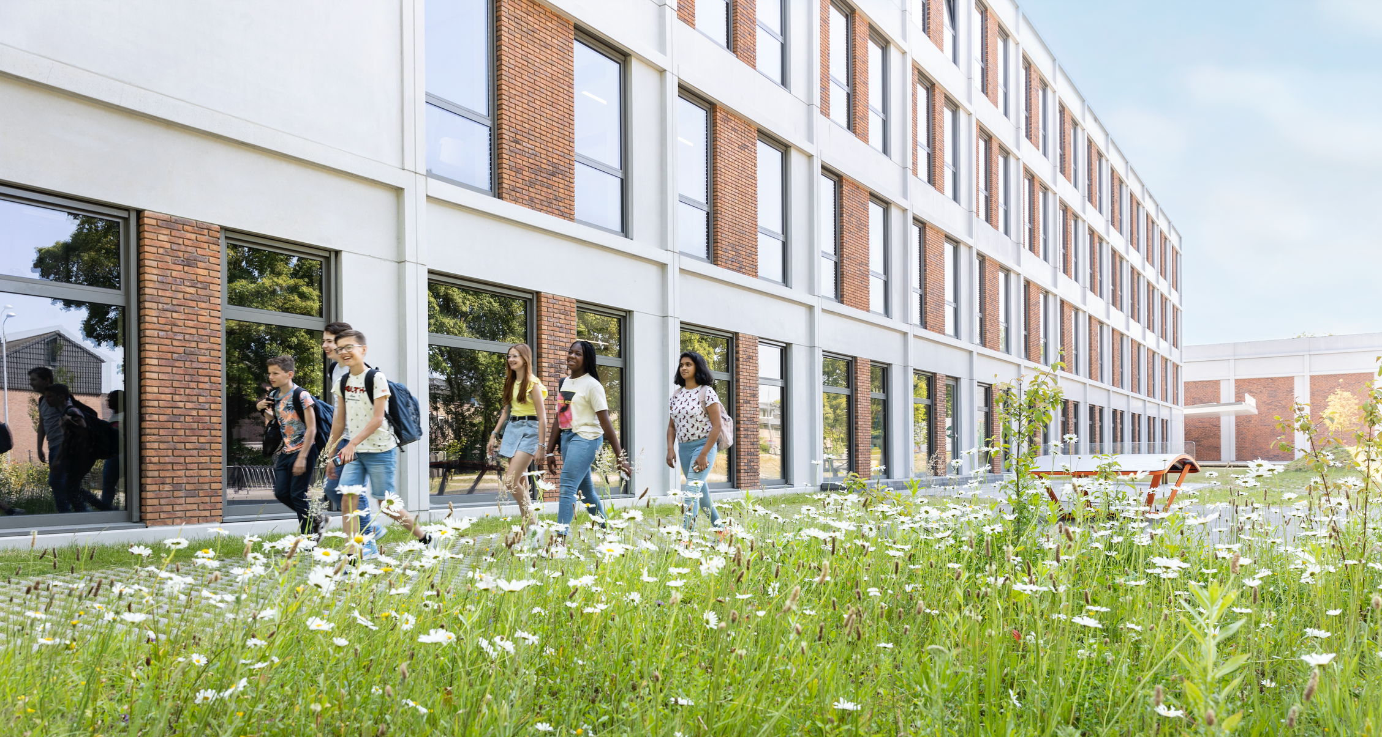
Veel plezier
vandaag!
JOUW WEG,
JOUW TOEKOMST!
Stedelijk College Eindhoven
Locatie Henegouwenlaan
(t)vwo - (t)havo – mavo - De Campus
Henegouwenlaan 2
5628 WK EINDHOVEN
henegouwenlaan@stedelijkcollege.nl
www.stedelijkcollege.nl/henegouwenlaan
Contactpersoon De Campus:
nschoonhoven@stedelijkcollege.nl

